Slide 1
第六章 多态性与虚函数
理论1，2学时:6.1-6.3.1
6.1多态性的概念
6.2一个典型的例子
*6.3虚函数
  6.3.1虚函数的作用
理论2，2学时:6.3.2-6.4
  6.3.2静态关联与动态关联
  6.3.3在什么情况下应当声明虚函数
  *6.3.4虚析构函数
*6.4纯虚函数与抽象类
实验7，2学时:习题1,3,4,5

Slide 2
6.1 多态性的概念
多态性是OOP的一个重要特征。
  无多态性是基于对象的程序设计（VB）。
在面向过程中，多态性是指具有不同功能的函数可以用一个函数名（函数重载）：同名函数不同功能
在OOP中是指：向不同的对象发送同一个消息，它们接收后会产生不同的行为（即方法）。相同消息不同行为
消息是指对类的成员函数的调用；
  不同的行为是指不同的实现，也就是调用了不同的函数。

Slide 3
C++多态性分类
从系统实现的观点
  静态多态性
    如函数重载和运算符重载，在编译程序时系统就可以确定调用哪个函数，又称编译时的多态性。通过函数重载实现的。
  动态多态性
    动态多态性是在程序运行中才能确定操作所针对的对象。它又称运行时的多态性。动态多态性是通过虚函数实现的。

Slide 4
多态性研究的问题
从一个基类派生出不同的派生类时，各派生类可以使用与基类成员相同的成员名，如果在运行时用相同的成员名调用类的成员，会调用哪个类的成员？
可以说多态性是“一个接口(消息)，多种方法”。

Slide 5
6.2 典型综合例子:静态多态性
例6.1 先建立一个点类(point)，有数据成员x，y(坐标)。以它为基类派生一个圆类，增加数据成员r(半径)，再以圆为直接基类派生出一个圆柱体类，再增加数据成员h(高)要求重载运算符<<和>>使之能输出以上的类对象。
软件演进开发方法：基于类及继承
(1)声明基类point类

Slide 6
#include <iostream.h>
class Point
{
protected://便于继承和隐藏信息
float x,y;
public:
Point(float=0,float=0);//构造函数初始化
void setPoint(float,float);//设置坐标
float getX() const {return x;}//读x坐标，正规写法
float getY() const {return y;}//读y坐标
friend ostream & operator<<(ostream &,const Point &);//重载插入运算符输出点对象
};

Slide 7
// Point的构造函数
Point::Point(float a,float b)
{x=a;y=b;}
// 设置x和y的坐标值
void Point::setPoint(float a,float b)
{x=a;y=b;}
// 输出点的坐标
ostream & operator<<(ostream &output,const Point &p)
{output<<"["<<p.x<<","<<p.y<<"]"<<endl;
return output;
}

Slide 8
int main()
{Point p(3.5, 6.4);
cout<<"x="<<p.getX()<<",y="<<p.getY()<<endl;
p.setPoint(8.5, 6.8);
cout<<"p(new):"<<p<<endl;
return 0;
}
(2)声明派生类circle
在(1)的基础上，再写出声明派生类circle的部分：

Slide 9
class Circle:public Point
{protected:
float radius;
public:
Circle(float x=0,float y=0,float r=0);
void setRadius(float);
float getRadius() const;
float area () const;
friend ostream &operator<<(ostream &,const Circle &);
};

Slide 10
Circle::Circle(float a,float b,float r):Point(a,b),radius(r){}
void Circle::setRadius(float r)
{radius=r;}
float Circle::getRadius() const {return radius;}
float Circle::area() const
{return 3.14159*radius*radius;}
ostream &operator<<(ostream &output,const Circle &c)
{output<<"Center=["<<c.x<<","<<c.y<<"], Radius="<<c.radius<<", area="<<c.area()<<endl;
return output;
}

Slide 11
int main()
{Circle c(3.5,6.4,5.2);
cout<<"original circle:\nx="<< c.getX()<<", y= "<< c.getY() <<", r="<<c.getRadius() <<", area="<<c.area()<<endl;//不重载的输出
c.setRadius(7.5);
c.setPoint(5,5);//调用继承来的基类成员函数
cout<<"new circle:\n"<<c;//输出重载
Point &pRef=c;//派生类赋值基类对象引用
cout<<"pRef:"<<pRef;//输出什么?
return 0;
}
(3)声明circle 的派生类cylinder
以circle为基础，从circle 类派生出cylinder类

Slide 12
class Cylinder:public Circle
{public:
Cylinder (float x=0,float y=0,float r=0,float h=0);
void setHeight(float);
float getHeight() const;
float area() const;
float volume() const;
friend ostream& operator<<(ostream&,const Cylinder&);
protected:
float height;
};
Cylinder::Cylinder(float a,float b,float r,float h)
:Circle(a,b,r),height(h){}

Slide 13
void Cylinder::setHeight(float h){height=h;}
float Cylinder::getHeight() const {return height;}
float Cylinder::area() const
{ return 2*Circle::area()+2*3.14159*radius*height;}
float Cylinder::volume() const
{return Circle::area()*height;}
ostream &operator<<(ostream &output,const Cylinder& cy)
{ output<< "Center=["<<cy.x<<","<<cy.y<<"], r="<< cy.radius << ", h="<< cy.height <<" \narea=" <<cy.area() << ", volume=" <<cy.volume() <<endl;
return output;
}

Slide 14
int main()
{Cylinder cy1(3.5,6.4,5.2,10);
cout<<"\n original cylinder:\n x="<<cy1.getX()<<", y="<<cy1.getY()<<", r=" << cy1.getRadius()<<", h="<<cy1.getHeight()<<"\narea="<<cy1.area()
<<", volume="<<cy1.volume()<<endl;
cy1.setHeight(15);
cy1.setRadius(7.5);
cy1.setPoint(5,5);
cout<<"\nnew cylinder:\n" <<cy1;
Point &pRef=cy1;
cout<<"\npRef as a point:" <<pRef;//output?
Circle &cRef=cy1;
cout<<"\ncRef as a Circle:" <<cRef; //output?
return 0;
}

Slide 15
习题6.1
可以在一个工程里设计多个头文件 “point.h”、“cylinder.h”、“circle.h”分别定义各个类。
再设计 “point.cpp” 、“circle.cpp”， “cylinder.cpp”多个源程序文件分别定义各个类的成员函数。
设计一个主函数，通过对象访问类的成员函数。
静态多态性体现在哪？

Slide 16
6.3虚函数
6.3.1虚函数的作用
6.3.2静态关联与动态关联
6.3.3在什么情况下应当声明虚函数
6.3.4虚析构函数

Slide 17
6.3.1虚函数的作用
在一个类中不能定义两个名字相同，参数个数和类型都相同的函数。
在类家族中，不同层次的类可以出现名字相同，参数个数和类型都相同而功能不同的函数。
  如在例6.1中，circle类中定义了 area函数，在 circle 的派生类cylinder中也定义了一个 area函数，这两个函数名字相同，参数个数也相同，但是功能不同，前者计算圆的面积，后者计算圆柱体的表面积。
  编译系统按照同名覆盖的原则决定调用哪个函数

Slide 18
访问基类同名成员函数
在例6.1中用cy1.area()调用的是派生类cylinder中的成员函数area，如果想调用cy1中直接基类circle的area 函数，应当表示为cy1.circle::area()。虽然可以区分两个同名函数，但写起来非常不方便。
能否用同一个调用形式？（相同消息,不同反应）
  既能调用派生类的函数也能调用基类的同名函数。
  C++ 中的虚函数就是实现这种多态性问题的。虚函数的工作原理是在派生类中定义与基类函数同名的函数，通过基类指针或引用来访问（相同消息）基类或派生类中的同名函数（不同反应）。

Slide 19
赋值兼容性规则(5.7 基类与派生类的转换)
多态性基础（发相同消息前的赋值）
含义
  在需要基类对象的任何地方都可以使用公有派生类的对象来替代。
  实质：公有派生类实际上具备了基类的所有功能，凡是基类能解决的问题，派生类都可以解决。
示例…
作用

Slide 20
1.派生类对象赋值给基类对象
如
derived d; // derived类是base类的公有派生类
base b; b=d;
通过基类对象名调用成员函数不能实现多态性
反之不然，即基类对象不能赋值给派生类的对象，即使使用强制类型转换也不行，如
d=b； //error
d= (derived) b; //error
原因：基类对象不具有派生类的所有成员.

Slide 21
2.派生类对象赋值给基类引用
derived d; // derived类是base类的公有派生类
base &rb=d;
反之不然，除非通过强制类型转换，用一个基类的对象初始化其派生类的对象，如下允许：
base b;
derived &rd=(derived) b;

Slide 22
3.派生类对象的地址赋给指向基类的指针
derived d; // derived类是base类的公有派生类
base *pb=&d;
反之不然，除非通过强制类型转换，把一个指向基类的指针赋值给一个指向其派生类的指针，如下允许：
base *pb=new base;
derived *pd=(derived *)pb;

Slide 23
赋值兼容性规则的作用
赋值兼容性规则的引入，对于基类及其公有派生类的对象，就可以使用相同的函数(对象作为实参，形参为基类对象名或地址)统一处理，而没有必要为每个类设计单独的功能模块
函数的形参的三种情况：
  当函数的形参为基类对象时，实参可以是派生类的对象。
  当函数的形参为指向基类对象的指针时，实参可以是派生类对象的地址。
  当函数的形参为基类对象的引用时，实参可以是派生类的对象。
结论：赋值兼容性规则是多态性的基础。同一个函数可以统一处理具有公有派生关系的基类的对象和派生类对象

Slide 24
虚函数示例
例6.2开始时没有使用虚函数，然后再讨论使用虚函数的情况
例6.2 基类与派生类中有同名函数display，但显示内容不同（功能不同）

Slide 25
#include <iostream>
#include <string>
using namespace std;
class Student
{public:
Student(int,string,float);
void display();
protected:
int num;
string name;
float score;
};
Student::Student(int n,string nam,float s)
{num=n;name=nam;score=s;}
void Student::display()
{cout<<"num:"<<num<<"\nname:"<<name<<"\nscore:"<<score<<"\n\n";}

Slide 26
class Graduate:public Student
{public:
Graduate(int,string,float,float);
void display();
private:
float pay;
};
Graduate::Graduate(int n,string nam,float s,float p):Student(n,nam,s),pay(p){}
void Graduate::display()
{cout<<"num:"<<num<<"\nname:"<<name<<"\nscore:"<<score<<"\npay="<<pay<<endl;}

Slide 27
int main()
{Student stud1(1001,"Li",87.5);
Graduate grad1(2001,"Wang",98.5,563.5);
Student *pt=&stud1;
pt->display();//调用形式一样
pt=&grad1;
pt->display(); //调用形式一样
return 0;
}
结果怎样？实现多态性了吗？

Slide 28
程序运行结果
num:1001
name:Li
score:87.5
num:2001
name:Wang
score:98.5
Pay没有显示出来。原因是指针是指向基类的指针。（赋值兼容性规则）
用虚函数就能顺利地解决这个问题，即动态多态性。

Slide 29
虚函数的使用方法
(1) 在基类用virtual声明成员函数为虚函数。在派生类中重新定义同名函数，让它具有新的功能。
(2) 在派生类中重新定义此函数时，要求函数名、函数类型、参数个数和类型与基类的虚函数相同。C++规定，当一个成员函数被声明为虚函数后，其派生类中的同名函数自动成为虚函数。
(3) 定义一个指向基类对象的指针变量，并让它获得同一类族中某个对象的地址。
(4) 用该指针变量调用虚函数，调用的就是该对象所属类的虚函数。

Slide 30
用虚函数实现例6.2的多态性
根据虚函数的要求，程序作一点修改，在student类中声明display函数时，在最左边加一个关键字virtual，即
virtual void display();
  把student类的display函数声明为虚函数。
  程序其他部分不变，再编译后运行程序，程序运行结果：

Slide 31
num:1001
name:Li
score:87.5
num:2001
name:Wang
score:98.5
pay = 563.5
现在用同一个指针变量不仅输出了基类对象的数据，而且输出了派生类的所有数据说明调用了grad1的display函数。相同调用，不同功能-多态性

Slide 32
多态性的表现形式
用同一种调用形式pt->display( )，而且pt是一个基类的指针，可以调用同一类族中不同类的虚函数。这就是多态性，对同一消息，不同对象有不同的响应方式。
根据赋值兼容规则，基类指针是用来指向基类对象的，如用它指向派生类对象，系统要进行指针类型转换，所以基类指针指向的是派生类对象中的基类部分。虚函数突破了这个限制，在基类指针指向派生类对象后，就能调用派生类的虚函数。

Slide 33
函数重载与虚函数
以前介绍的函数重载处理的是同一层次（类，作用域）中的同名函数问题；要求函数名相同，但函数的参数或类型不同；
虚函数处理的是不同派生层次上的同名函数问题；要求不仅函数名相同，而且函数参数和类型也要相同。

Slide 34
作业
习题1,3

Slide 35
6.3.2 静态关联与动态关联
从例6.2修改后的程序可以看到，同一个成员函数display在不同类中有不同的作用，呈现了多态。
以前学过的函数重载和用对象名调用虚成员函数，在编译时即可确定其调用的虚函数属于哪个类，其过程称为静态关联/绑定。
在例6.2里，调用虚函数时没有指定对象名，系统怎样确定关联呢？编译系统把它放在运行阶段处理，在运行阶段确定关联关系，即动态关联。

Slide 36
动态关联-动态多态性
在运行阶段，基类指针变量先指向了某个 类对象，然后通过此指针变量调用该对象中的函数。此时调用哪个对象的函数无疑是确定的。由于在运行中把虚函数和类对象绑定在一起，此过程称为动态关联，此多态性是动态的多态性。
在运行阶段，指针可以先后指向不同的类对象，从而调用同一类族中不同类的虚函数。

Slide 37
虚函数的存储：验证
class Novirtual
{ private:
int x;
public:
void Foo() {}
};
class Withvirtual
{ private:
int x;
public:
virtual void Foo() {}
};

Slide 38
void main()
{
cout <<"无虚函数的对象长度＝" <<sizeof(Novirtual )<<endl;
cout <<"有虚函数的对象长度＝" <<sizeof(Withvirtual )<<endl;}
程序中两个类的差别是一个不带虚函数，另一个带虚函数。运行结果是：
4
8

Slide 39
虚函数的存储及引用
当类中任何函数前带 virtual 时，编译程序将自动在类中增加一个数据成员，称为 VPTR ，它是一个指向函数指针表的指针，因此，Withvirtual 类对象占用的内存空间比Novirtual 类的对象大。
C++需要用一个特别的间接引用调用虚函数。
下面演示间接引用调用虚函数的工作原理。
class dis
{ public:
int i ;
virtual void f();
vitrual void g();
};

Slide 40
dis x;
dis *xp =&x;
xp->g();
这段代码中包括了调用虚函数。
i
[0]
&f()
VPTR
[1]
&g()

Slide 41
例：虚函数用法1，函数调用引用
class base
{ public:
virtual void Fn()
{ cout<< “在基类内”<<endl; }
};
class subclass : public base
{ public:
virtual void Fn()
{ cout<< “在派生类内”<<endl; }
};

Slide 42
void test (base & b){ b.Fn();}
void main()
{ base bc;
subclass sc;
cout<<“调用test(bc) \n”;
test(bc);
cout<<“调用test(sc) \n”;
test(sc);
//当函数的形参为基类对象的引用时，实参可以是派生类的对象。
}

Slide 43
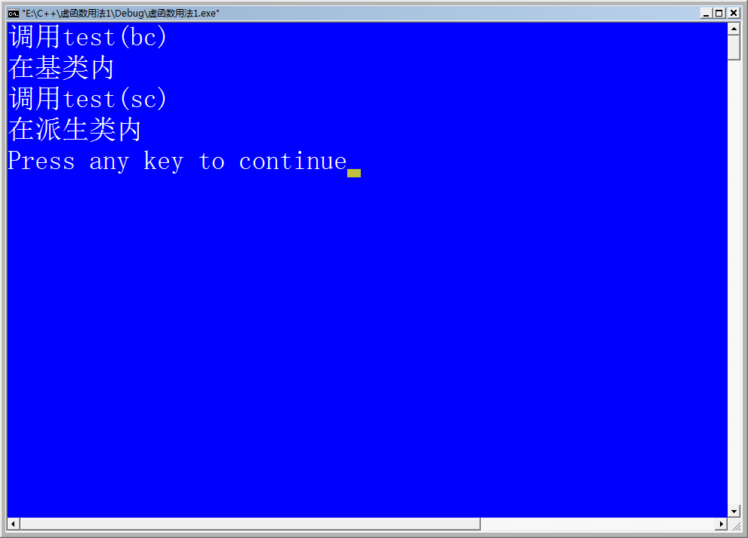

Slide 44
例：虚函数用法2，非多态性
class base
{ public:
virtual void Fn(int x)
{ cout<< “在基类内x= ” <<x<<endl; }
};
class subclass : public base
{ public:
virtual void Fn( float x)
{ cout<< “在派生类内x= ” <<x<<endl; }
};

Slide 45
void test (base & b)
{ int i=1;
b.Fn( i );
float f=2.0;
b.Fn( f ); }
void main()
{ base bc;
subclass sc;
cout<<“调用test(bc) \n”;
test(bc);
cout<<“调用test(sc) \n”;
test(sc);//
}

Slide 46
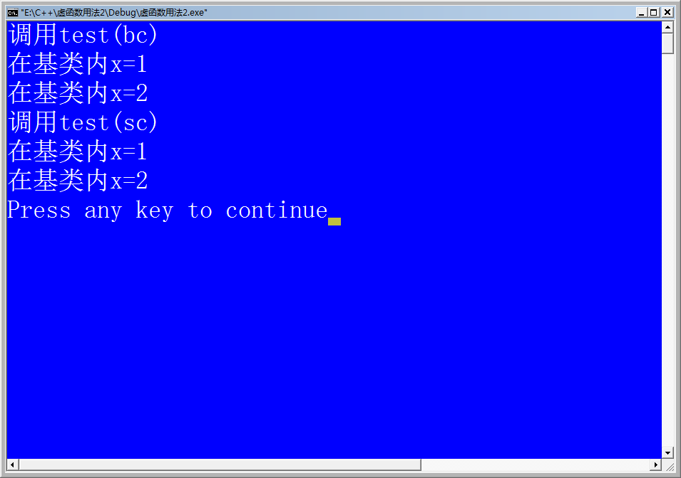

Slide 47
程序2和程序1的唯一区别是，base中Fn()被声明为Fn(int )，而subclass中Fn()被声明为Fn( float )。因为在派生类里，虚函数虽与基类虚函数同名，但是参数的类型不相同，成员函数不能被重载。在第二次调用时，把float类型转换成int类型，仍然调用base的Fn( int )函数。

Slide 48
例：虚函数用法3:指针调用
class base
{ public:
virtual void Fn(int x )
{ cout<< "在基类内x="<<x<<endl; }
};
class subclass :public base
{ public:
virtual void Fn(float x ) //非多态性
{ cout<< "在派生类内x="<<x<<endl; }
};

Slide 49
int main( )
{
base bc;
base *p;
subclass sc;
p=&bc;
cout<<"调用基类p->Fn(2) \n";
p->Fn(2);
p=&sc;
cout<<"调用派生类p->Fn(2) \n";
p->Fn(2);
return 0;
}

Slide 50
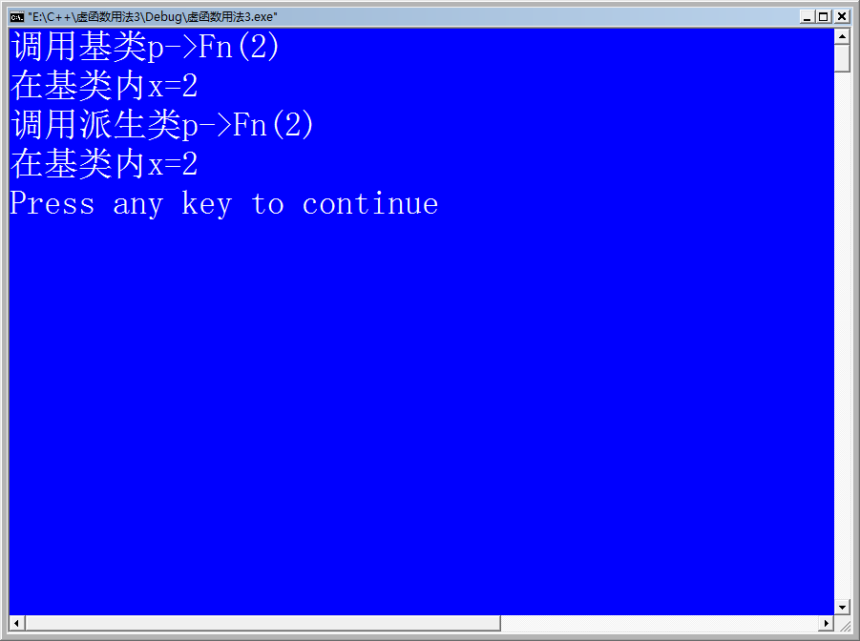

Slide 51
6.3.3 在什么情况下应当声明虚函数
只能将类的成员函数声明为虚函数。
一个成员函数被声明为虚函数后，在同一类族不能再定义一个与该虚函数相同的非虚函数。
声明虚函数时机与技巧：
(1)首先看成员函数的类是否会作为基类。然后看在派生类里它是否会被改变功能，如要改变，一般应该将它声明为虚函数。否则不要将它声明为虚函数。
(2)有时在定义虚函数时，函数体是空的。具体功能留给派生类去添加。

Slide 52
6.3.4 虚析构函数
当派生类的对象撤销时一般先调用派生类的析构函数，然后调用基类的析构函数。
如用new运算符建立一个动态对象，如基类中有析构函数，并且定义了一个指向基类的指针变量。在程序中用带指针参数的delete运算符撤销对象时，系统只会执行基类的析构函数，而不执行派生类的析构函数。
例6.3 派生类对象析构函数的执行演示。

Slide 53
class Point
{public:
Point(){}
~Point(){cout<<"executing Point destructor"<<endl;}
};
class Circle:public Point
{public:
Circle(){}
~Circle(){cout<<"executing Circle destructor"<<endl;}
private:
int radus;
};

Slide 54
int main()
{Point *p=new Circle;
delete p;
return 0;
}
运行结果为
executing Point destructor
表示只执行了基类point的析构函数，未执行派生类的析构函数。这时可将基类的析构函数声明为虚函数，如
virtual ~ Point(){cout<<"executing Point estructor" <<endl;}

Slide 55
程序其他部分不变，再运行程序，结果为
executing Circle destructor
executing Point destructor
先调用派生类的析构函数，再调用基类的析构函数。当基类的析构函数为虚函数时无论指针指的是同一类族中的哪一个类对象，撤销对象时，系统会采用动态关联，调用相应的析构函数。
构造函数不能声明为虚函数。

Slide 56
虚析构函数
何时需要虚析构函数？
  当你可能通过基类指针删除派生类对象时
  如果你打算允许其他人通过基类指针调用对象的析构函数（通过delete是正常的），并且被析构的对象是有重要的析构函数的派生类对象，就需要让基类的析构函数成为虚拟的。

Slide 57
6.4纯虚函数与抽象类
6.4.1纯虚函数
6.4.2抽象类
6.4.3应用实例

Slide 58
6.4.1纯虚函数
纯虚函数
  只声明，不定义的虚函数称为纯虚函数
  一般格式
    virtual 函数类型 函数名(参数表) =0;
  纯虚函数的作用
    在许多情况下，基类中不能为虚函数给出一个有意义的定义，而将它说明为纯虚函数，其作用是(函数接口)：为派生类提供一个一致的接口(界面)。它的定义留给派生类来做，派生类根据需要来定义各自的实现。

Slide 59
纯虚函数VS函数体为空的虚函数
  注意：
    一个类可以说明一个或多个纯虚函数。
    纯虚函数与函数体为空的虚函数的区别
      纯虚函数
        根本没有函数体
        所在的抽象类，不能直接进行实例化
      空的虚函数
        函数体为空
        所在的类可以实例化
      共同的特点
        可以派生出新的类

Slide 60
6.4.2 抽象类
抽象类
  带有纯虚函数的类是抽象类
  抽象类的主要作用
    通过它为一个类族建立一个公共的接口，使它们能够更有效地发挥多态特性
  抽象类刻画了一组子类的公共操作接口的通用语义，这些接口的语义也传给子类。一般而言，抽象类只描述这组子类共同操作接口，而完整的实现留给子类。

Slide 61
抽象类的说明
  抽象类是一个特殊的类，为抽象和设计而建立，处于继承层次结构的较上层，即只能用作其他类的基类，抽象类是不能定义对象的。
  从一个抽象类派生的类必须提供纯虚函数的实现代码或在该派生类中仍将它说明为纯虚函数，否则编译错。
  抽象类不能用作参数类型、函数返回类型或显式转换的类型，但可以声明指向抽象类的指针和引用，间接访问它的派生类，实现多态性
  构造函数不能是虚函数，析构函数可以是虚函数。

Slide 62
6.4.3 应用实例
class B0 //抽象基类B0声明
{ public: //外部接口
virtual void display( )=0; //纯虚函数成员
};
class B1: public B0 //公有派生
{ public:
void display(){cout<<"B1::display()"<<endl;} //虚成员函数
};
class D1: public B1 //公有派生
{ public:
void display(){cout<<"D1::display()"<<endl;} //虚成员函数
};

Slide 63
void fun(B0 *ptr) //普通函数
{ ptr->display(); }
void main() //主函数
{ B0 *p; //声明抽象基类指针
B1 b1; //声明派生类对象
D1 d1; //声明派生类对象
p=&b1;
fun(p); //调用派生类B1函数成员
p=&d1;
fun(p); //调用派生类D1函数成员
}
运行结果：
B1::display()
D1::display()

Slide 64
例6.4虚基类和抽象基类的应用。
class Shape
{public:
virtual float area() const {return 0.0;} //虚函数
virtual float volume() const {return 0.0;} //虚函数
virtual void shapeName() const =0;//纯虚函数
};

Slide 65
class Point:public Shape // Point是Shape的公用派生类
{protected:
float x,y;
public:
Point(float=0,float=0);
void setPoint(float,float);
float getX() const {return x;}
float getY() const {return y;}
// 对纯虚函数进行定义
virtual void shapeName() const {cout<<"Point:";}
friend ostream & operator<<(ostream &,const Point &);
};

Slide 66
Point::Point(float a,float b)
{x=a;y=b;}
void Point::setPoint(float a,float b)
{x=a;y=b;}
ostream & operator<<(ostream &output,const Point &p)
{output<<"["<<p.x<<","<<p.y<<"]";
return output;
}

Slide 67
class Circle:public Point // 声明Circle类
{protected:
float radius;
public:
Circle(float x=0,float y=0,float r=0);
void setRadius(float);
float getRadius() const;
virtual float area() const;
// 对纯虚函数进行再定义
virtual void shapeName() const {cout<<"Circle:";}
friend ostream &operator<<(ostream &,const Circle &);
};

Slide 68
Circle::Circle(float a,float b,float r):Point(a,b),radius(r){}
void Circle::setRadius(float r)
{radius=r;}
float Circle::getRadius() const {return radius;}
float Circle::area() const
{return 3.14159*radius*radius;}
ostream &operator<<(ostream &output,const Circle &c)
{output<<"["<<c.x<<","<<c.y<<"], r="<<c.radius;
return output;
}

Slide 69
// 声明Cylinder类
class Cylinder:public Circle
{public:
Cylinder (float x=0,float y=0,float r=0,float h=0);
void setHeight(float);
float getHeight() const;
virtual float area() const;
virtual float volume() const;
// 对纯虚函数进行再定义
virtual void shapeName() const {cout<<"Cylinder:";}
friend ostream& operator<<(ostream&,const Cylinder&);
protected:
float height;
};

Slide 70
Cylinder::Cylinder(float a,float b,float r,float h)
:Circle(a,b,r),height(h){}
void Cylinder::setHeight(float h){height=h;}
float Cylinder::getHeight() const {return height;}
float Cylinder::area() const
{ return 2*Circle::area()+2*3.14159*radius*height;}
float Cylinder::volume() const
{return Circle::area()*height;}
ostream &operator<<(ostream &output,const Cylinder& cy)
{output<<"["<<cy.x<<","<<cy.y<<"], r="<<cy.radius<<", h="<<cy.height;
return output;
}

Slide 71
int main()
{Point point(3.2,4.5); //建立Point类对象point
Circle circle(2.4,12,5.6); //建立Circle类对象circle
Cylinder cylinder(3.5,6.4,5.2,10.5);
//建立Cylinder类对象cylinder
point.shapeName(); //静态关联
cout<<point<<endl;
circle.shapeName(); //静态关联
cout<<circle<<endl;
cylinder.shapeName(); //静态关联
cout<<cylinder<<endl<<endl;
Shape *pt; //定义基类指针

Slide 72
pt=&point; //指针指向Point类对象
pt->shapeName(); //动态关联
cout<<"x="<<point.getX()<<",y="<<point.getY()<<"\narea="<<pt->area() <<"\nvolume="<<pt->volume()<<"\n\n";
pt=&circle; //指针指向Circle类对象
pt->shapeName(); //动态关联
cout<<"x="<<circle.getX()<<",y="<<circle.getY()<<"\narea="<<pt->area() <<"\nvolume="<<pt->volume()<<"\n\n";
pt=&cylinder; //指针指向Cylinder类对象
pt->shapeName(); //动态关联
cout<<"x="<<cylinder.getX()<<",y="<<cylinder.getY()<<"\narea="<<pt->area() <<"\nvolume="<<pt->volume()<<"\n\n";
return 0;
}

Slide 73
作业
习题4,5

